Slide 1
惑星大気大循環モデル DCPAM5 によって 表現される地球の地理的気候分布
神戸大学理学部惑星学科
流体地球物理学研究分野
藤原 大葵

Slide 2
研究背景, 目的
・ 地球流体電脳倶楽部有志は様々な惑星の気候や循環構造の多様性を調べるため, 惑星大気大循環モデル DCPAM5 (高橋 他, 2018) を開発してきた.
・ このモデルは, 惑星全球の風速, 温度, 密度などを計算することができる.
疑問 : 地球の気候をどの程度表現できるのか.
目的 : ケッペンの気候区分を用いて, モデルが表現する地球と現実地球を比較, 考察する.

Slide 3
モデルの概要：惑星大気大循環モデル DCPAM5
〈惑星大気大循環モデルの構成〉
・ 力学過程
・ モデル格子で表現される運動
・ プリミティブ方程式系を使用
・ 物理過程
・ モデル格子より小さいスケールの運動や流体運動以外の効果
・ 乱流混合過程
・ 放射過程
・ 凝結過程 等
Notes:
プリミティブ方程式系・・・鉛直静水圧近似、薄い大気の近似を行っている.

Slide 4
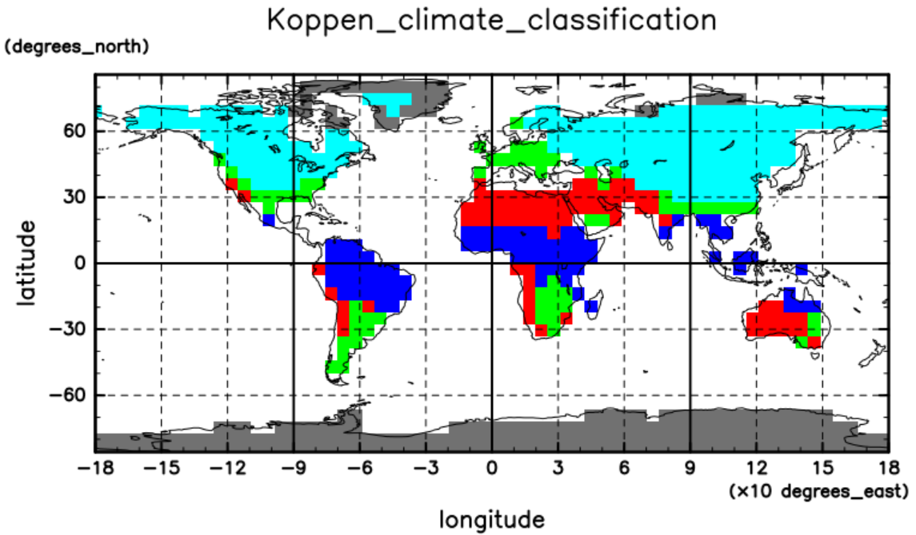
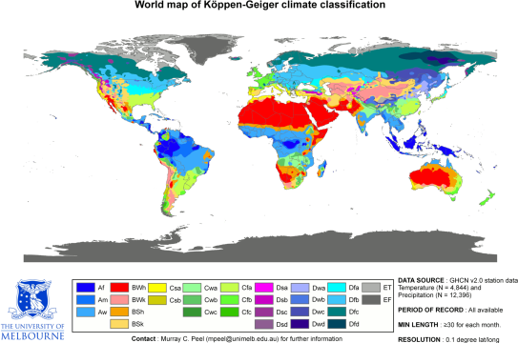
ケッペンの気候区分
・ Köppen, W. (1936) で発表された気候区分
・ 植生に基づいて気候区分を定義している
・ 気温と降水量の 2 変数から気候区分を決定できる
現実地球
モデル
詳細は個別発表で説明
Peel et al. (2007) より引用

